Slide 1
农业工程学科的性质与任务
农 业 工 程 概 论
绪论
农业与农业工程的基本概念
农业与农业工程的发展
农业工程对现代农业的意义

Slide 2
一、农业与农业工程的基本概念
1、什么是农业？
农业是指人们利用生物的生长机理，采取人工培养和养殖的办法，以取得产品的物质生产部门。
在我国，农业是国民经济的基础。
分为狭义农业和广义农业。狭义农业泛指种植业，它包括粮食作物、经济作物、饲料作物和绿肥等农作物的生产活动 ；广义农业除种植业外，还包括林业、畜牧业、副业和渔业。这五业合在一起通常称为“大农业”。
Notes:
计划经济时期的副业是生产队在政策范围内作一些规模不大的买卖，如编织业、粮食加工业等。

Slide 3
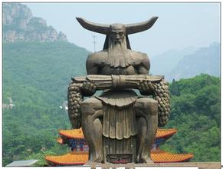
神农氏

Slide 4
农业传说
神农氏是因为什么开始种五谷呢？据《拾遗记》记载：有一天，一只周身通红的鸟儿，衔着一棵五彩九穗谷，飞在天空，掠过神农氏的头顶时，九穗谷掉在地上，神农氏见了，拾起来埋在了土壤里，后来竟长成一片。他把谷穗在手里揉搓后放在嘴里，感到很好吃。于是，他教人砍倒树木，割掉野草，用斧头、锄头、耒耜等生产工具，开垦土地，种起了谷子。
神农氏从这里得到启发：谷子可年年种植，源源不断，若能有更多的草木之实选为人用，多多种植，大家的吃饭问题不就是解决了吗？那时，五谷和杂草长在一起，草药和百花开在一起，哪些可以吃，哪些不可以吃，谁也分不清。神农氏就一样一样的尝，一样一样的试种，最后从中筛选出的稻、黍、稷(ji)、麦、菽(shu，豆类)五谷，所以后人尊他为“五谷爷”、“农皇爷 ”

Slide 5
（1）农业工程定义
2、农业工程
工程：科学和数学的某种应用，通过这一应用，使自然界的物质和能源的特性能够通过各种结构、机器、产品、系统和过程，以最短的时间和精而少的人力做出高效、可靠且对人类有用的东西。并逐渐发展为一门独立的学科和技艺 。
农业工程：是改善农业生产手段、生态环境和农村生活设施的各种工程技术、工程管理、工程理论的总称。
——《中国农业百科全书.农业工程卷》

Slide 6
（2）农业工程的性质
直接为农业服务
贯穿、延伸和扩展农业生产全过程
主要以生物质和自然资源环境为对象
综合性、边缘性、复杂性
生物科学与工程技术的密切结合

Slide 7
(3)、农业工程的地位和贡献
改造和有效利用自然的先进手段
农业技术进步的支撑
农业工业化、现代化、城镇化的前提
改善生活、造福社会的重要学科和技术
美国工程技术界把“农业机械化”评为20世纪对人类社会进步起巨大推动作用的20项工程技术之一，列第7位。

Slide 8
二、农业与农业工程的发展
1、农业的发展（时代的划分）
从2000多年以前——19世纪中叶：
原始农业（古代农业）；
19世纪中叶——20世纪40年代（二战结束）：传统农业（近代农业）；
20世纪40年代——至今：现代农业。
※ 原始农业，完全靠刀耕火种；传统农业，有了引水灌溉和施用农家肥；现代农业，有了工业产品的武装（化肥、农药、机械）。国外之所以称为“近代农业”，是因为那时也有了少量的半机械化、机械化农具。

Slide 9
2、农业工程的发展
原始农业工程：农具以石、木、贝壳为材料制作，舍饲等建筑物的结构十分简陋，农田的开发和整治刚刚起步，排灌设施也很简单。
传统农业工程：始于公元前 400年前后，主要特征是普遍使用了铁制畜力农具。
现代农业工程：1910年内燃拖拉机问世
Notes:
农业工程作为工程技术有史以来就有

Slide 10
3、农业工程的内容
20世纪60年代前：农业动力和机械、农业建筑、农田排灌和水土保持、农业电气化等4大分支。
60年代后：增加了食品工程、农村能源工程、土地利用工程和农业生产环境工程等内容。
中国的农业结构自古以种植业为主，因此，在农业工程中优先发展与此有关的农业机具、土地规划和土地治理、农田水利和水土保持、农产品加工及贮藏，其目的是为了保证种植业的发展和农产品的利用。
欧洲的农业自古以畜牧业为主，人的食物构成也以肉食为主，辅以谷物。因此，优先发展的是畜禽舍、越冬饲料仓库、青贮塔、畜产品加工贮藏等农业建筑以及各种农业机具。
Notes:
青贮饲料是将含水率为65％－75％的青绿饲料经切碎后，在密闭缺氧的条件下，通过厌氧乳酸菌的发酵作用，抑制各种杂菌的繁殖，而得到的一种粗饲料。青贮饲料气味酸香、柔软多汁、适口性好、营养丰富、利于长期保存，是家畜优良饲料来源

Slide 11
4、农业工程的发展特点及趋势
①广泛应用工程技术新成就，农业工程向大型化、密集化、自动化和电子化方向发展。如功率达147～221千瓦的拖拉机用于田间作业；自动控制技术用于工厂化饲养设备、大型温室和农田排灌设施；电子计算机、遥感技术和系统工程用于各项农业作业的管理和对产量的预测、病虫害的预报及防治、土地的开发利用等。
②工程科学与农业生物科学更紧密结合和相互渗透。如拖拉机或自走式农业机械的行走装置对土壤结构和作物生长的影响的研究，已成为设计拖拉机行走装置时的重要参数。这种有关工程技术与生物生长发育的相互关系和规律，实质上是现代农业工程的基础理论 。
③各种工程技术的综合利用，促使农业生产的全面发展。动植物生产的环境以及饲养、栽培、采收、加工、贮藏、运输、销售和管理等工艺都要综合应用建筑、机械、水利、电气、电子、化工等科学技术 (荷兰设施农业、以色列滴灌)

Slide 12
5、农业工程发展方向
先进农业工程装备
精细农业
工厂化农牧业设施
农业可持续发展
农产品增值加工
产业化技术
机电一体化自动化
生物质资源转化利用
生物材料工程
环境调控与保护
信息技术应用
规划与管理

Slide 13
三、农业工程学科的性质与任务
1、农业工程学科的发展
早期，北美农业领域的工程技术问题通常是由能工巧匠或其他职业工程师来解决的，如机械工程师、土木工程师或电气工程师等
1905年，被誉为“农业工程之父”的戴维森（Davidson，衣阿华州立大学）教授才首次开设了农业工程专业课程
1907年，在美国的麦迪逊，成立美国农业工程学会(America Society of Agricultural Engineering,ASAE)
随后，在以后的10多年里，美国、加拿大的许多大学都成立了“农业工程系”。农业工程系一般由工程学院和农学院共同领导，起初分两个科目：
1、农业工程（农业工程科学）；
2、农业机械化（农业工程技术）。

Slide 14
学科的发展：机械应用与管理——→农业生物环境工程学——→耕作土壤动力学——→农业物料的工程性质——→农田水利学——→农村能源——→农村电气化——→农副产品加工——→农业系统工程（计算机模拟、专家系统等）。
2、农业工程学科的专业设置
1996年以前，农业工程学科包括9个本科专业：
1、农业机械化；
2、农业建筑与环境工程；
3、农业电气化与自动化
4、农田水利工程；
5、土地规划与利用；
6、农村能源开发与利用；
7、农产品贮运与加工；
8、水产品贮藏与加工；
9、冷冻冷藏工程。
1996年以后合并为4个本科专业：
1、农业机械化及其自动化
2、农业电气化与自动化；
3、农业建筑环境与能源工程；
4、农田水利工程。

Slide 15
3、农业工程学科的性质与任务
应用物理科学、化学和生物科学及工程技术来研究、解决农业生产及其过程的工程科学与工程技术（任务）。

Slide 16
四、农业工程对现代农业的意义
中央一号文件 “三农” 加快推进农业现代化
工业化、信息化、城镇化、农业现代化
农业发展的出路在于农业现代化
用现代工业体系来武装和提升农业，用现代科学技术改造农业，用现代经营理论和方法管理农业，用高效便捷的信息系统和社会化服务体系服务农业,用良好的生态环境支持农业。
第一、二、三产业的界限模糊化
Notes:
农业、农村、农民

Slide 17
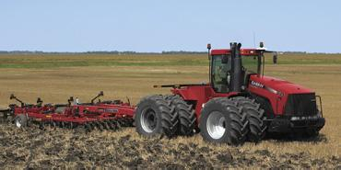
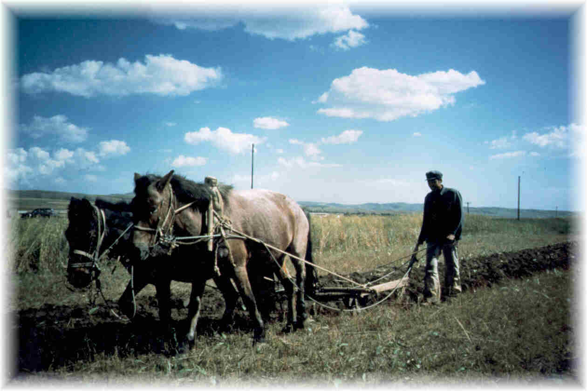

Slide 18
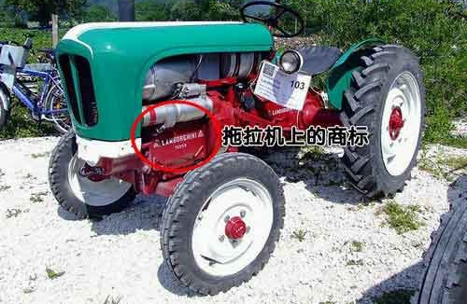
兰博基尼拖拉机（1948年）
Notes:
第一台被命名为兰博基尼“Lamborghini“的车辆是拖拉机。1948年，32岁的费卢西奥•兰博基尼（Ferruccio Lamborghini）利用一些美国军队留下的零部件，组装了这台拖拉机。兰博基尼拖拉机还在继续生产，但是整个业务被卖给了德国赛迈道依茨-法尔集团（SAME Deutz-Fahr Group）。

Slide 19
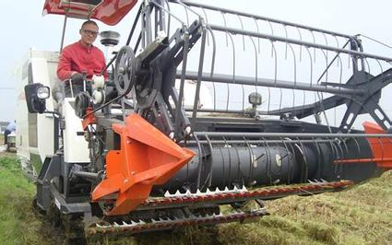
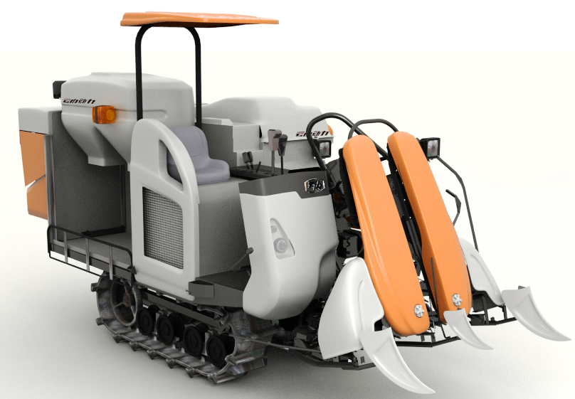
收割机它是一体化收割农作物的机械，一次性完成收割、脱粒，并将谷粒集中到储藏仓，然后在通过传送带将粮食输送到运输车上。

Slide 20
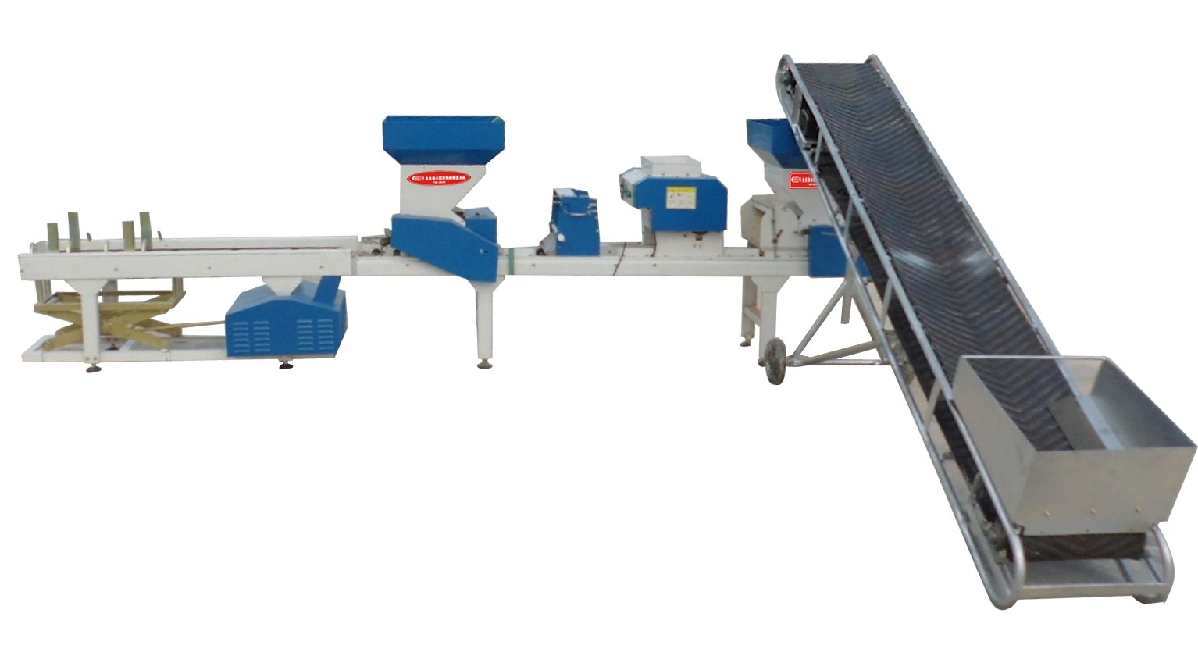
全自动水稻育秧播种流水线
床土由输送带自动添加，完成播种后能自动叠盘，极大减少人力成本，省时省力充分体现自动化工厂育苗的多项优势。根据场地的大小实际需求，可增加无动力弯头及加长流水线进行有机组合，形成一条完整全自动远距离的水稻育秧播种流水线。

Slide 21
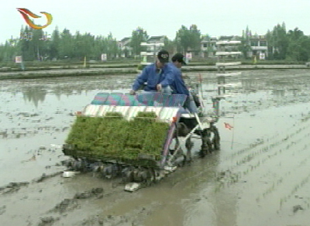

Slide 22
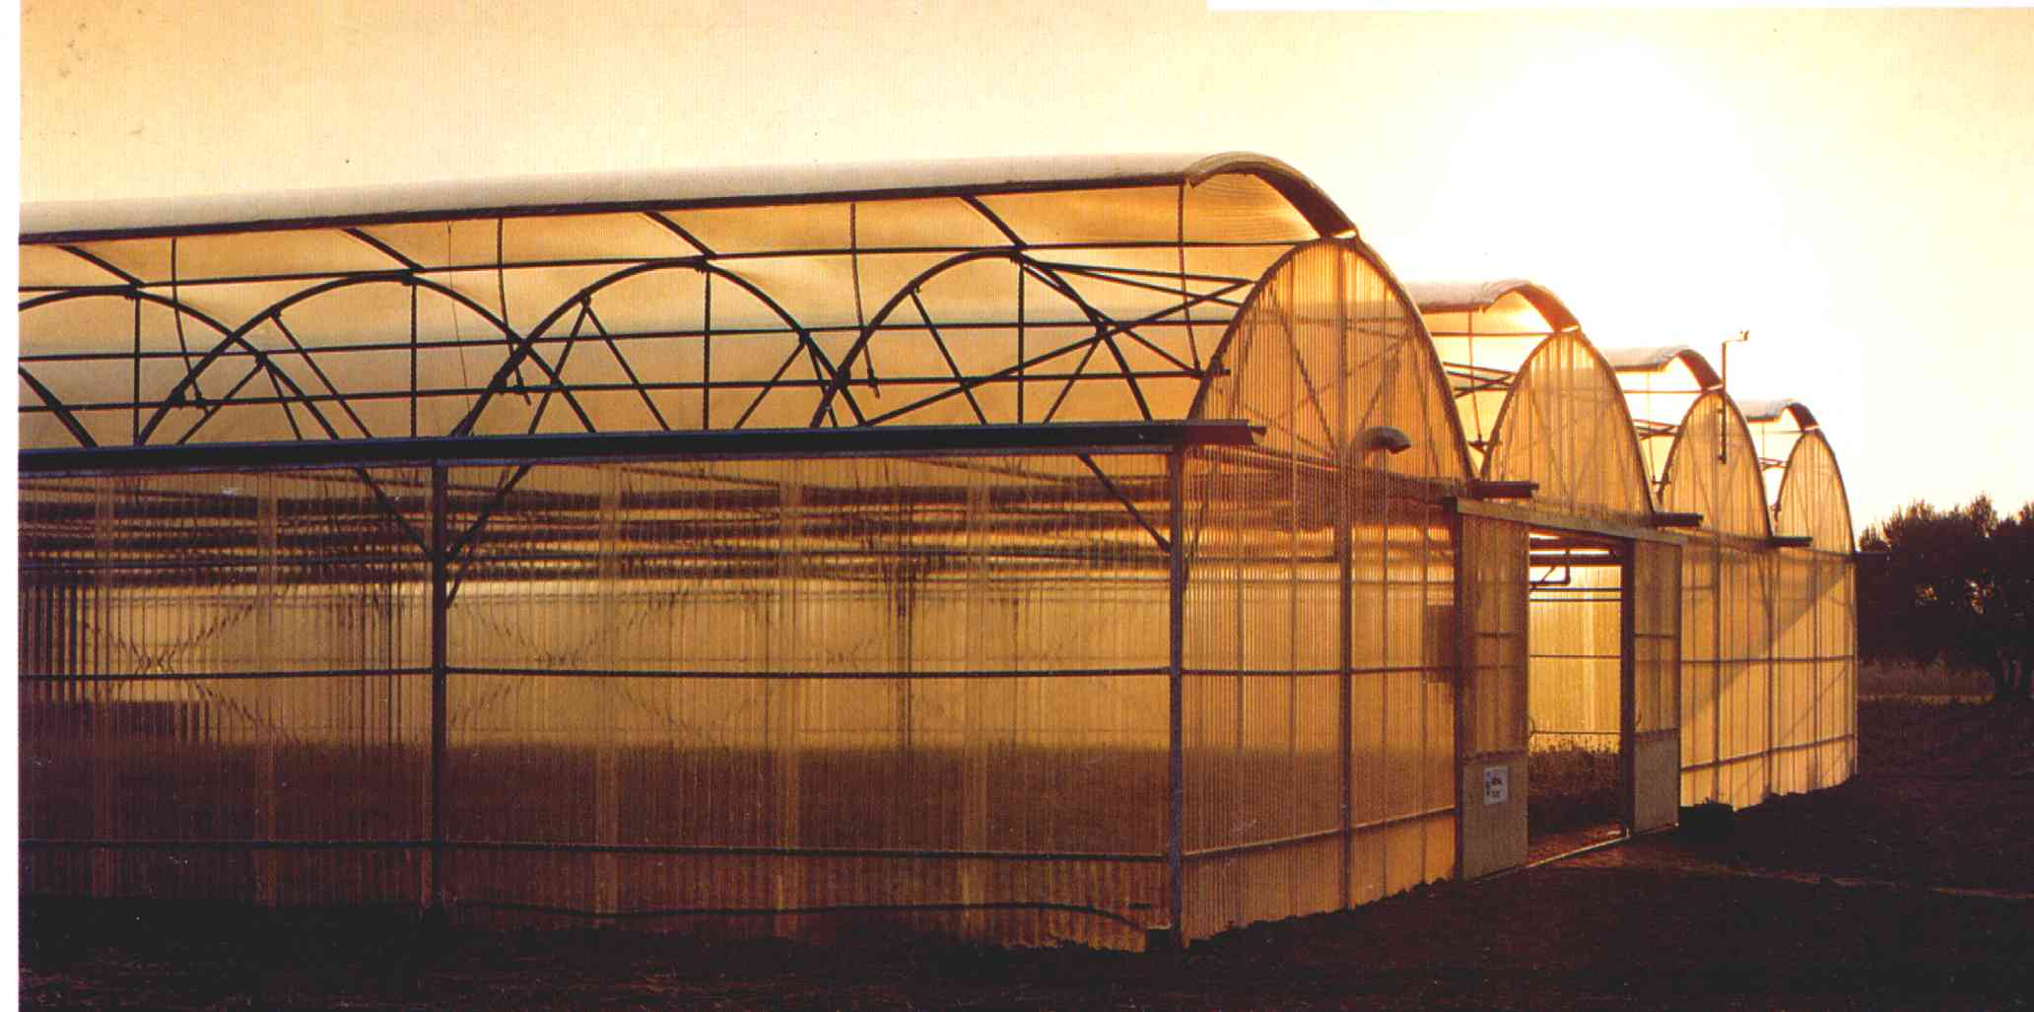
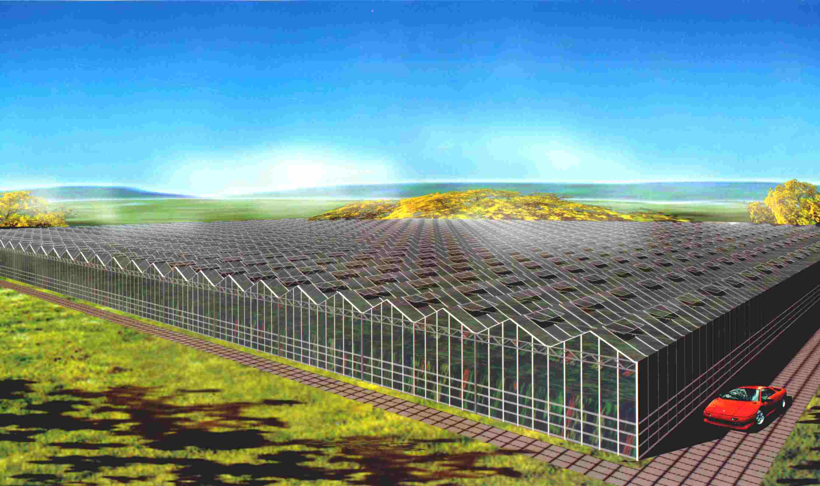
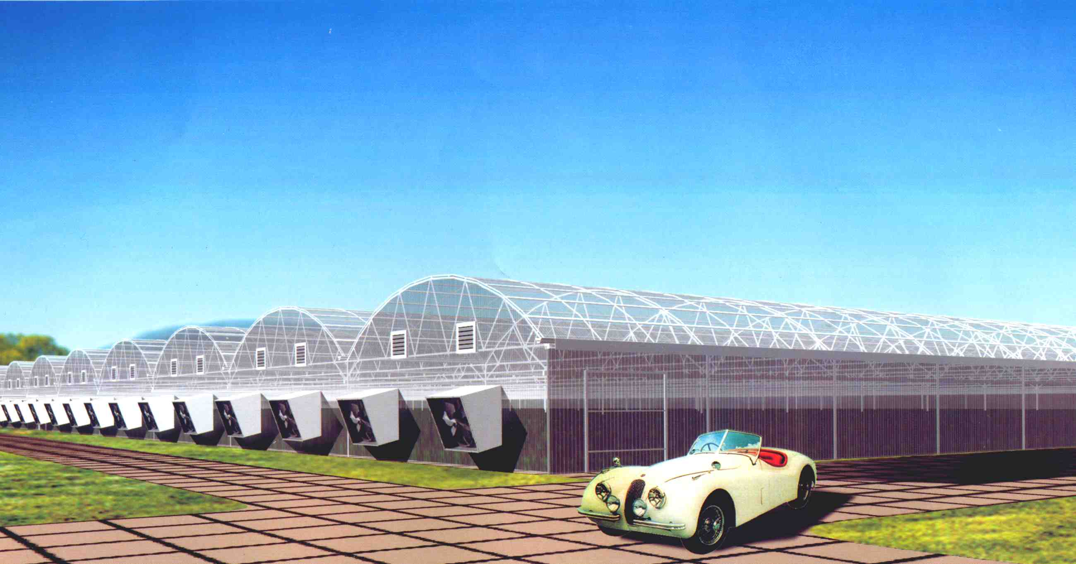
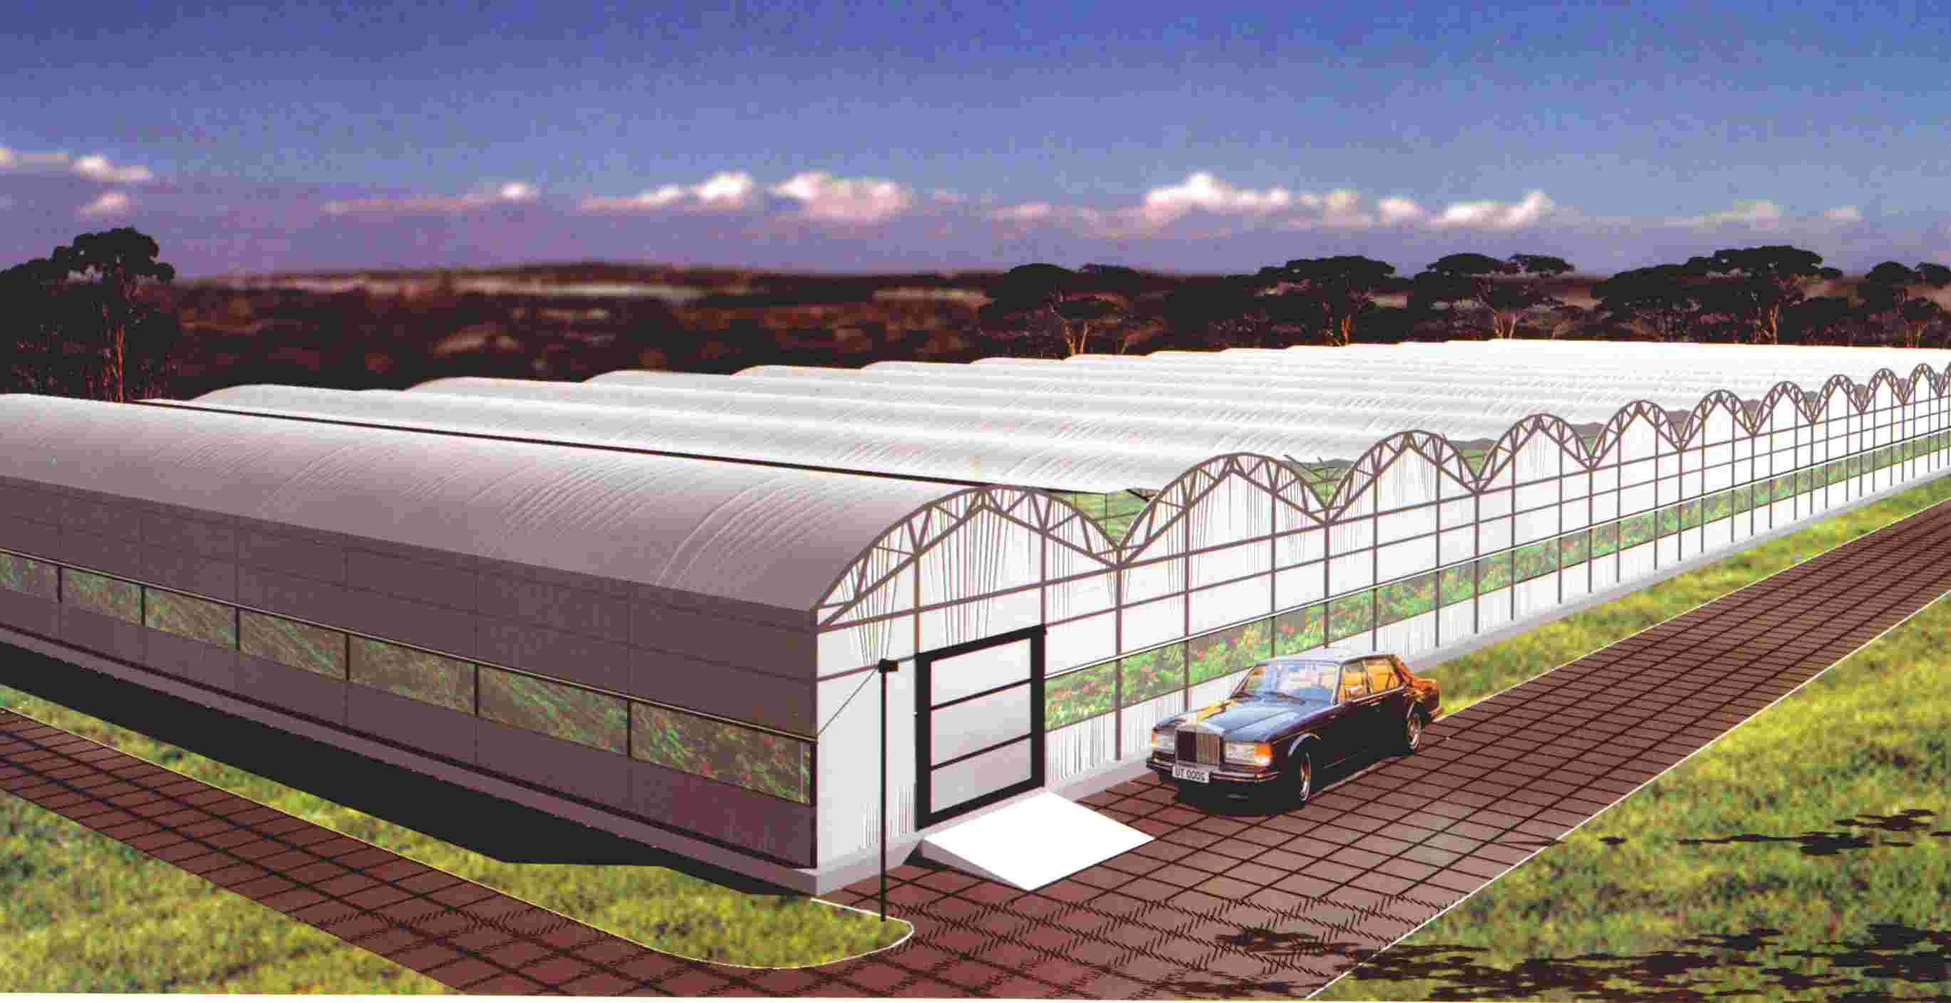
荷兰
法国瑞奇
美国夏普
以色列

Slide 23
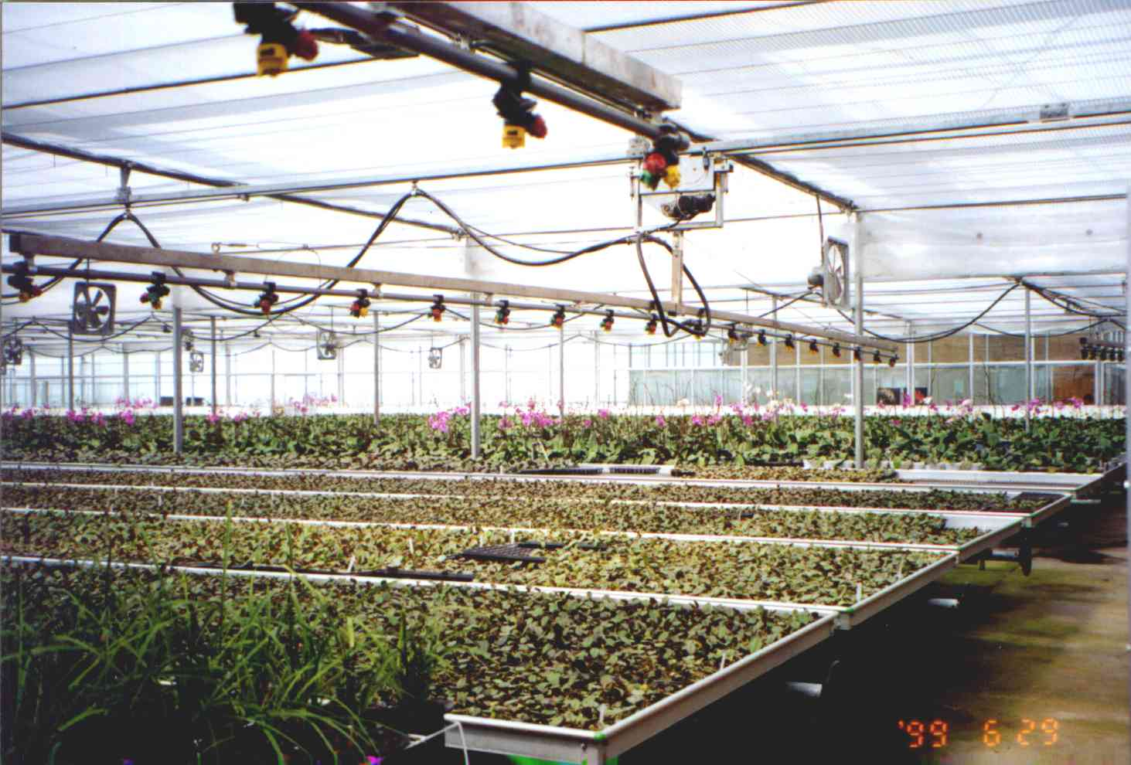
温室喷灌、苗床设备

Slide 24
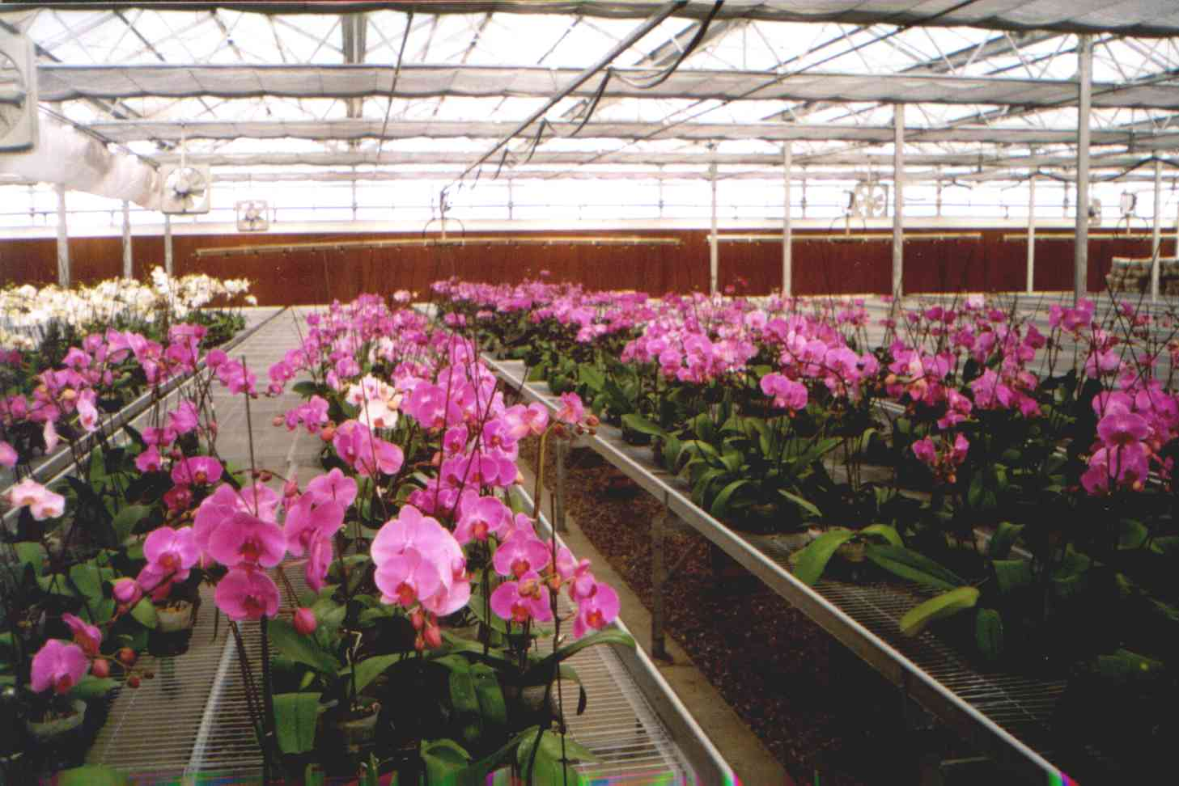
温室花卉

